Slide 1
第5章 直流直流变流电路

Slide 2
5 直流直流变流电路 -引言
本章内容
5.1 基本斩波电路
5.2 复合和多相多重斩波电路
本章小结
<number>/44

Slide 3
5 直流直流变流电路 -引言
直流-直流变流电路（DC/DC Converter）功能是将电压恒定的直流电变为另一固定电压或可调电压的直流电。包括:
  直接直流变流电路---斩波电路（DC Chopper） ◆输入与输出之间不隔离。
  间接直流变流电路
◆在交流环节中通常采用变压器实现输入输出间的隔离，因此也称为直—交—直电路。
<number>/44

Slide 4
直流-直流变流电路DC-DC Converter
5 直流直流变流电路 -引言
DC-DC变换电路
非隔离型
直接直流变流电路---斩波电路
隔离型
间接直流变流电路
6种基本
斩波电路
多相多重
斩波电路
复合斩
波电路
单端
双端
<number>/44

Slide 5
非隔离型DC-DC变换电路
六种基本斩波电路
5 直流直流变流电路 -引言
非隔离型
降压
升压
升降压
Cuk
Sepic
Zeta
<number>/44

Slide 6
隔离型DC-DC变换电路
两类基本电路
5 直流直流变流电路 -引言
非隔离型
单端
双端
正激电路
反激电路
半桥电路
推免电路
全桥电路
<number>/44

Slide 7
5.1 基本斩波电路
5.1.1 降压斩波电路
5.1.2 升压斩波电路
5.1.3 升降压斩波电路和Cuk斩波电路
5.1.4 Sepic斩波电路和Zeta斩波电路
<number>/44

Slide 8
5.1.1 降压斩波电路
假定
DC-DC变换电路由理想元件构成
输入电源内阻为零
输出端接有足够大的滤波电容：当负载或输入电压波动时，使平均输出电压控制在一定偏差范围内
稳态条件下电感两端电压在一个开关周期内的平均值为零。
  电路中的电压、电流等变量都是按开关周期严格重复的，每一开关周期开始时的电感电流值都相等
  电感电流不会突变，开关周期开始时电感电流值一定等于开关周期结束时的电流值。
<number>/44

Slide 9
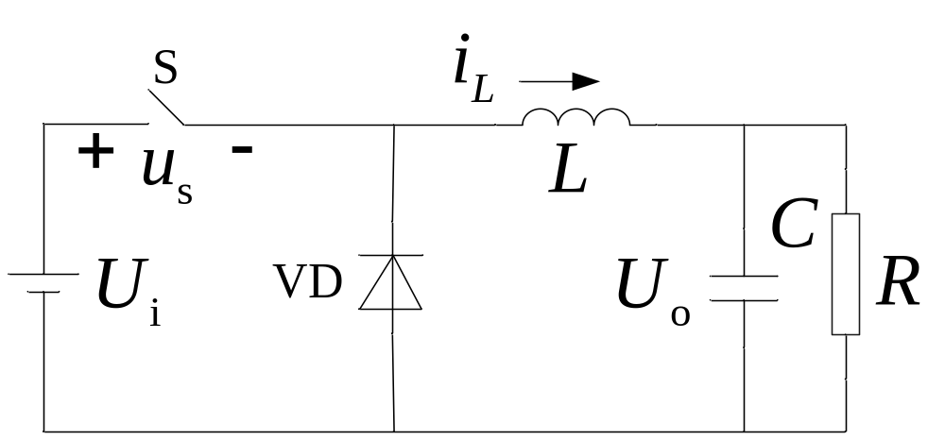
5.1.1 降压斩波电路
1.电路结构
降压斩波电路：平均直流输出电压低于直流输入电压的变换电路。
电路组成：实际应用的降压斩波器由全控型器件（如 IGBT）、二极管和LC低通滤波器构成 。
电感电流连续和电感电流断续两种工作模式 。
<number>/44

Slide 10
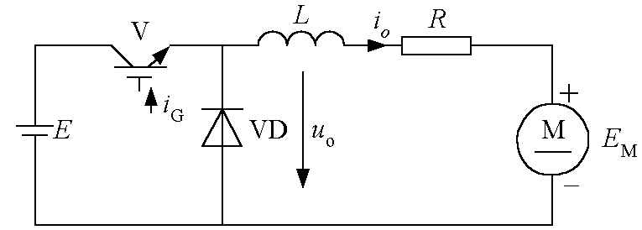



5.1.1 降压斩波电路
1.电路结构
典型用途之一是拖动直流电动机，也可带蓄电池负载。
全控型器件V
若为晶闸管，须有辅助关断电路。
稳态条件下电感两端电压在一个开关周期内的平均值为零
负载出现的反电动势
。
续流二极管:在V关断时给负载中电感电流提供通道
<number>/44

Slide 11
5.1.1 降压斩波电路
2.工作原理
V
L
i
o
R
☞ t=0时刻驱动V导通，电源E向负载供电，负载电压u_{o}=E，负载电流i_{o}按指数曲线上升。
☞ t=t₁时控制V关断，电感反电势（左负右正）使二极管VD正偏导通，二极管VD续流，负载电压u_{o}近似为0，负载电流呈指数曲线下降.
☞通常串接较大电感L使负载电流连续且脉动小。
i
+
E
G
VD
u
o
M
E
M
-
a) 电路图
i
G
t
t
on
off
O
T
t
i
o
i
i
1
2
I
10
I
20
O
t
1
t
u
o
E
O
b)电流连续时的波形
t
i
G
t
t
on
off
i
G
O
T
t
t
i
o
i
x
1
i
2
O
t
1
I
t
2
t
u
o
E
20
E
O
E
t
<number>/44
M
图5-1 降压斩波电路的原理图及波形
c) 电流断续时的波形

Slide 12
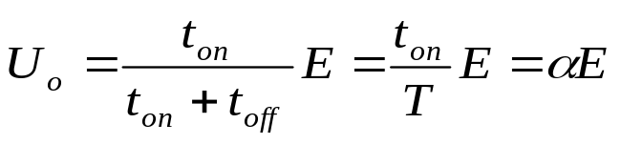
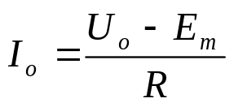
5.1.1 降压斩波电路
3.基本数量关系
☞电流连续时
√负载电压的平均值为
(5-1)
t_{on} - V通态时间，t_{off} -V断态时间，T -开关周期，α -导通占空比。
输出到负载的电压平均值U₀最大为E，若减小占空比α ，则U₀随之减小。与输入电压极性相同。
电流断续时，负载电压u_{o}平均值会被抬高，不希望 出现电流断续
√负载电流平均值为
(5-2)
<number>/44

Slide 13
5.1.1 降压斩波电路
4.控制方式改变u_{o}
定频调宽即脉宽调制型（PWM型）：T不变，改变t_{on。}定频指保持开关周期、工作频率不变，即T=t_{on}+t_{off}恒定，调宽指改变开关导通时间t_{on}来改变占空比D，从而改变输出直流电压平均值。
定宽调频即频率调制型（PFM）：t_{on}不变，改变T。定宽指保持开关导通时间t_{on}不变，调频指调节开关工作周期T来改变占空比D，从而改变输出直流电压平均值。
调频调宽混合：t_{on}和T都可调，改变占空比。是前两种方式的综合，开关导通时间t_{on}与开关工作频率f均可变，控制比较复杂。通常用于需大幅度改变输出电压数值的场合。
<number>/44

Slide 14
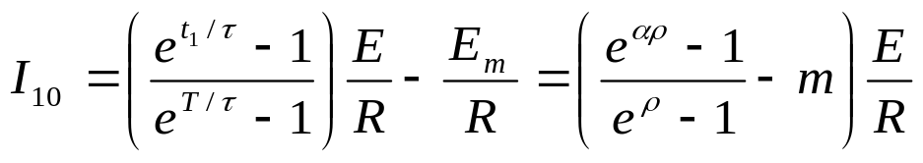
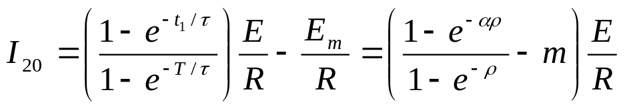
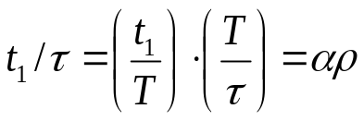



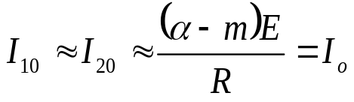
5.1.1 降压斩波电路
5.断续和连续
◆基于分时段线性电路这一思想，对降压斩波电路进行解析 ，按V处于通态和处于断态两个过程来分析，初始条件分电流连续和断续。
◆电流连续时得出
(5-9)
(5-10)
式中， ， ， ， ，I₁₀和I₂₀分别是负载电流瞬时值的最小值和最大值。
把式（5-9）和式（5-10）用泰勒级数近似，可得
(5-11)
平波电抗器L为无穷大，此时负载电流最大值、最小值均等于平均值。
<number>/44

Slide 15

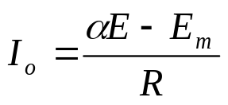
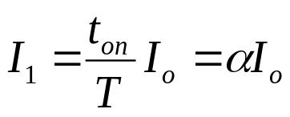

5.1.1 降压斩波电路
5.断续和连续
◆(3-11)所示的关系还可从能量传递关系简单地推得，一个周期中，忽略电路中的损耗，则电源提供的能量与负载消耗的能量相等，即
(5-12)
则
(5-13)
假设电源电流平均值为I₁，则有
(5-14)
其值小于等于负载电流I_{o}，由上式得
(5-15)
输出功率等于输入功率
在连续电流方式下，可把降压换流器看作一直流变压器
其等效变比可通过调节占空比在0到1之间连续变化。
<number>/44

Slide 16
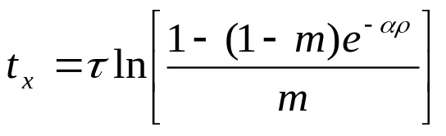
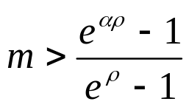
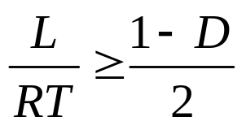
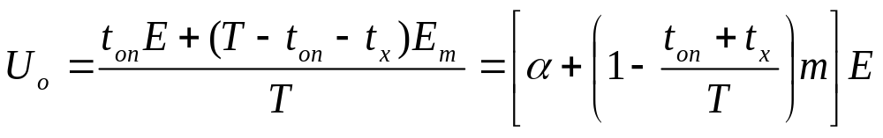
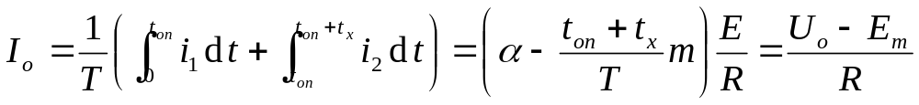
5.1.1 降压斩波电路
5.断续和连续
◆电流断续时有I₁₀=0，且t=t_{on}+t_{x}时，i₂=0，可以得出
(5-16)
电流断续时，t_{x}<t_{off}，由此得出电流断续的条件为
或者电流连续的条件为
(5-17)
输出电压平均值为
(5-18)
负载电流平均值为
(5-19)
<number>/44

Slide 17
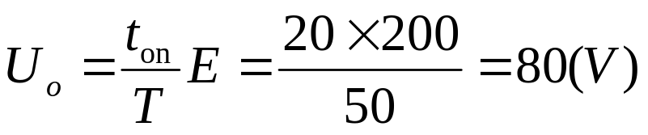
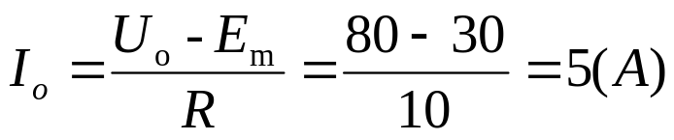
5.1.1 降压斩波电路
6.例题
■例5-1 在图5-1a所示的降压斩波电路中，已知E=200V，R=10Ω，L值极大，E_{m}=30V，T=50μs，t_{on}=20μs,计算输出电压平均值U_{o}，输出电流平均值I_{o}。
解：由于L值极大，故负载电流连续，于是输出电压平均值为
输出电流平均值为
<number>/44

Slide 18

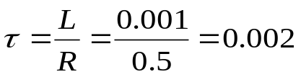
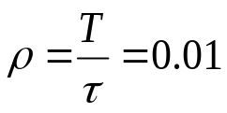

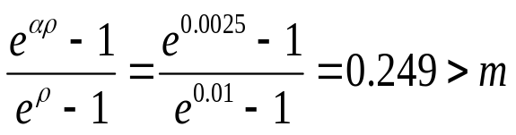
5.1.1 降压斩波电路
6.例题
■例5-2 在图5-1a所示的降压斩波电路中，E=100V， L=1mH，R=0.5Ω，E_{m}=10V，采用脉宽调制控制方式，T=20μs，当t_{on}=5μs时，计算输出电压平均值U_{o}，输出电流平均值I_{o}，计算输出电流的最大和最小值瞬时值并判断负载电流是否连续。
解：由题目已知条件可得：
当t_{on}=5μs时，有
由于
所以输出电流连续。
<number>/44

Slide 19
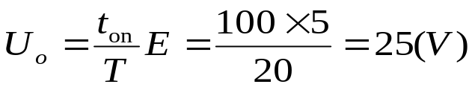
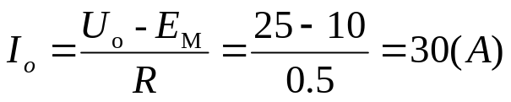
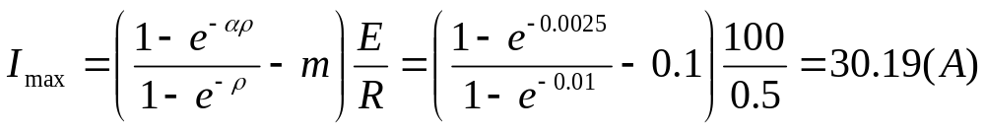
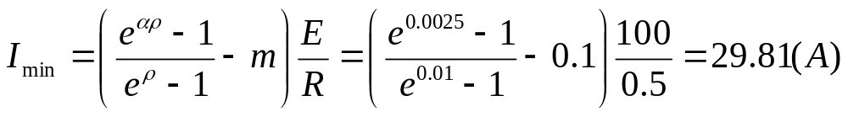
5.1.1 降压斩波电路
6.例题
此时输出平均电压为
输出平均电流为
输出电流的最大和最小值瞬时值分别为
<number>/44

Slide 20
5.1.2 升压斩波电路
假定
DC-DC变换电路由理想元件构成
输入电源内阻为零
输出端接有足够大的滤波电容：当负载或输入电压波动时，使平均输出电压控制在一定偏差范围内
稳态条件下电容电流在一个开关周期内的平均值为零
<number>/44

Slide 21
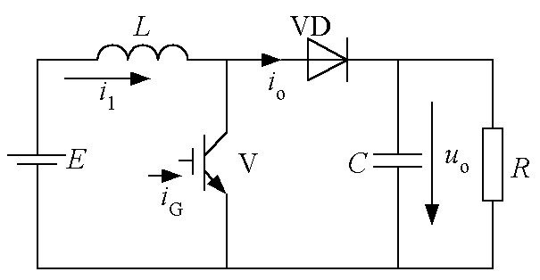
5.1.2 升压斩波电路
1.电路结构
升压斩波电路（Boost Chopper）：平均直流输出电压高于直流输入电压的变换电路。
电感电流连续和电感电流断续两种工作模式
储存电能
保持输出电压
<number>/44

Slide 22
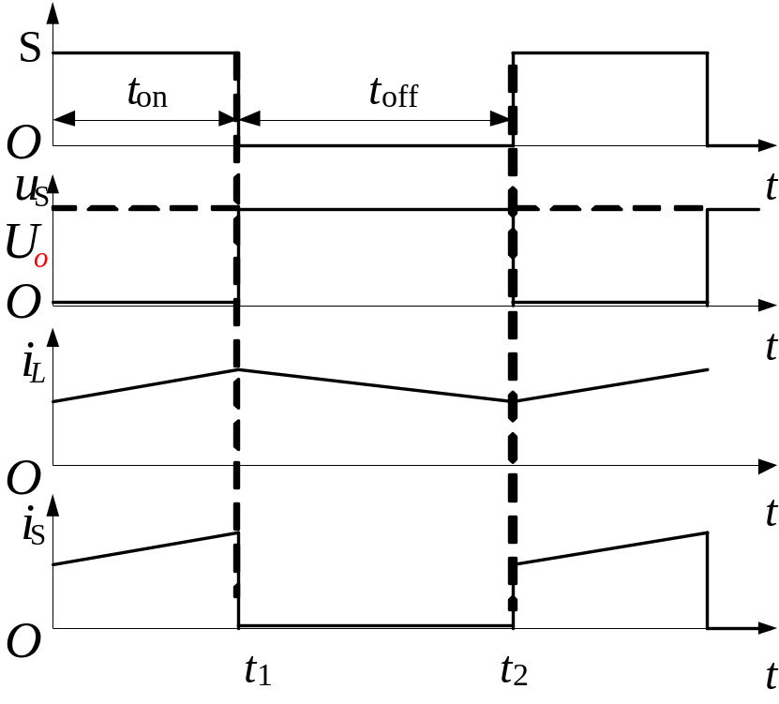
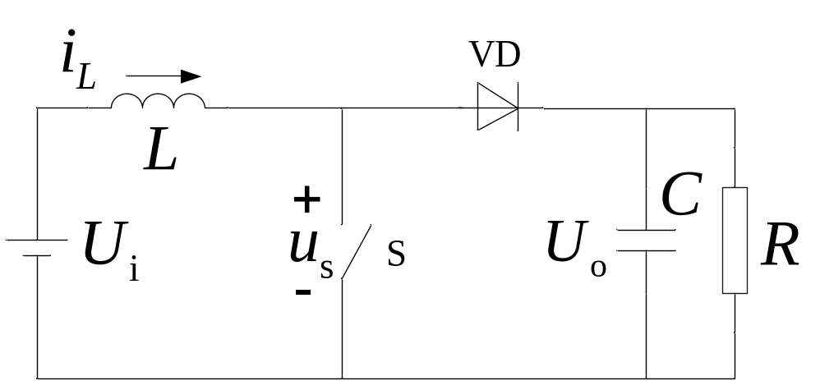
5.1.2 升压斩波电路
2.工作原理
t=0时，驱动开关导通，二极管VD反偏截止使输入输出隔离，输入的能量储存在电感中不能输出，电感电流上升。两端呈现正向电压Ui。
t=t₁时，开关关断，输入的能量E与电感储存的能量同时向电容C充电，并向负载提供能量。电感两端电压Ui-Uo，电感释放能量，电感电流衰减。
<number>/44

Slide 23

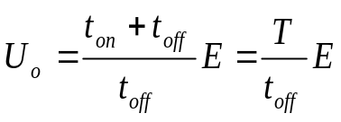

5.1.2 升压斩波电路
2.工作原理
☞假设L和C值很大。
☞ V处于通态时，电源E向电感L充电，电流恒定I₁，电容C向负载R供电，输出电压U_{o}恒定。
☞ V处于断态时，电源E和电感L同时向电容C充电，并向负载提供能量。
◆基本的数量关系
☞当电路工作于稳态时，一个周期T中电感L积蓄的能量与释放的能量相等，即
a)
iGE
0
(5-20)
io
化简得
I1
0
(5-21)
b)
上式中的
图5-2 升压斩波电路及其工作波形
a）电路图 b）波形
,输出电压高于电源电压，且与输入电压极性相同
故为升压斩波电路。
<number>/44

Slide 24
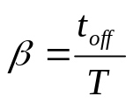

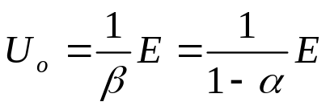

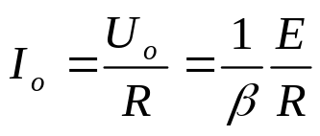
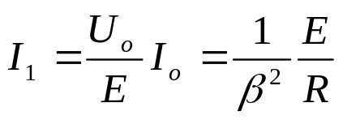
5.1.2 升压斩波电路
3.基本数量关系
☞将升压比的倒数记作β，即 ，则β和导通占空比α有如下关系
(5-22)
式（5-21）可表示为
(5-23)
输出电压高于电源电压，关键有两个原因：一是L储能之后具有使电压泵升的作用，二是电容C可将输出电压保持住。
☞如果忽略电路中的损耗，则由电源提供的能量仅由负载R消耗，即
(5-24)
☞输出电流的平均值I_{o}为
(5-25)
☞电源电流I₁为
(5-26)
<number>/44

Slide 25
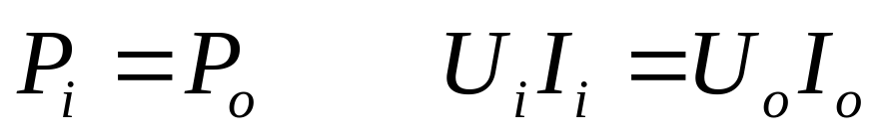
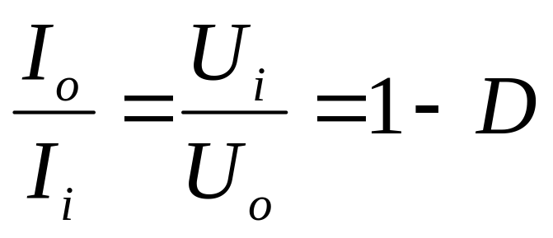
5.1.2 升压斩波电路
4.断续和连续
忽略损耗
在连续电流方式下，升压换流器也等效于直流变压器，只是等效电压比始终大于1，且可通过控制开关的占空比来连续控制。
<number>/44

Slide 26
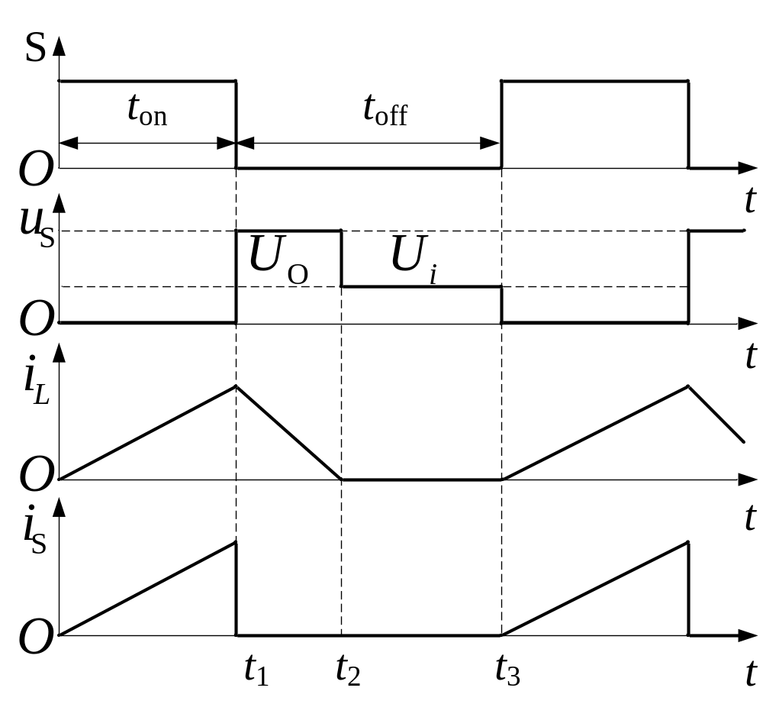
5.1.2 升压斩波电路
4.断续和连续
负载中L值较小，则在S关断后，到了t₂时刻，负载电流已衰减为零，会出现负载电流断续。
一般不希望出现电流断续的情况。
电感电流断续，在工程实际中避免
<number>/44

Slide 27
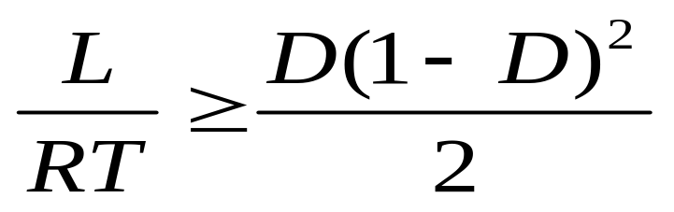
5.1.2 升压斩波电路
4.断续和连续
电感电流断续时，总是有U_{o}＞U_{i}／(1—D)，且负载电流越小，U_{o}越高。
输出空载时，U_{o}→∞，故升压电路不应空载，否则会产生很高的电压而造成电路中元器件的损坏。
<number>/44

Slide 28
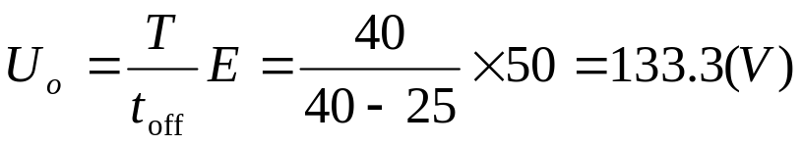
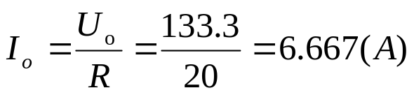
5.1.2 升压斩波电路
5.例题
■例5-3 在图5-2a所示的升压斩波电路中，已知E=50V，L值和C值极大，R=20Ω，采用脉宽调制控制方式，当T=40μs，t_{on}=25μs时，计算输出电压平均值U_{o}，输出电流平均值I_{o}。
解：输出电压平均值为：
输出电流平均值为：
<number>/44

Slide 29
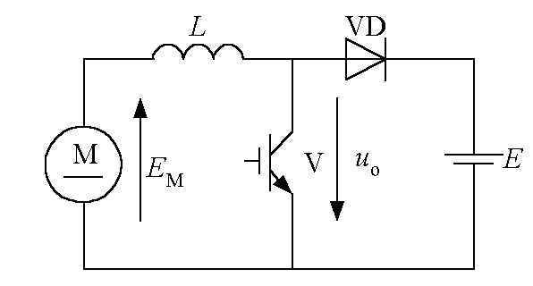
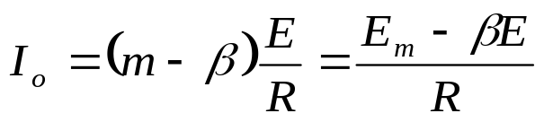
5.1.2 升压斩波电路
5.典型应用
■典型应用
◆一是用于直流电动机传动，二是用作单相功率因数校正（Power Factor Correction—PFC）电路，三是用于其他交直流电源中。
◆以用于直流电动机传动为例
☞在直流电动机再生制动时把电能回馈给直流电源。
☞电动机电枢电流连续和断续两种工作状态。
☞直流电源的电压基本是恒定的，不必并联电容器。
☞基于分时段线性电路思想，电流连续时得L为无穷大时电枢电流的平均值I_{o}为
a)
u
o
E
u
E
o
O
t
O
t
i
i
i
i
o
1
2
I
i
1
i
2
I
20
I
I
20
10
t
t
10
O
t
t
t
t
t
O
on
off
t
on
1
x
2
T
t
off
T
b)
c)
图5-3 用于直流电动机回馈能量的升压斩波电路及其波形
a）电路图 b）电流连续时 c）电流断续时
(5-36)
<number>/44

Slide 30
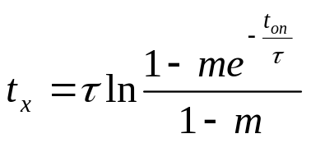
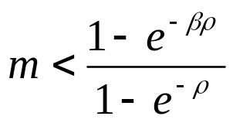
5.1.2 升压斩波电路
断续和连续条件
☞当电枢电流断续时，可求得i₂持续的时间t_{x}，即
u
o
E
(5-37)
O
t
i
o
i
i
当t_{x}<t_{0ff}时，电路为电流断续工作状态，t_{x}<t_{0ff}是电流断续的条件，即
1
I
2
20
O
t
t
t
t
t
on
1
x
2
t
off
T
c)
(5-38)
图5-3 用于直流电动机回馈能量的升压斩波电路及其波形
c）电流断续时
<number>/44

Slide 31
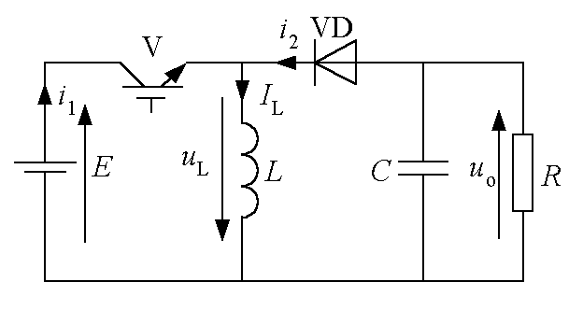
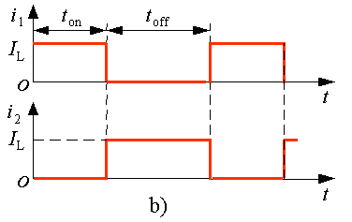
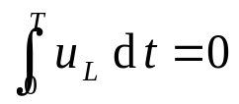

5.1.3 升降压斩波电路和Cuk斩波电路
1. 升降压斩波电路
◆工作原理
☞ V导通时，电源E经V向L供电使其贮能，此时电流为i₁，同时C维持输出电压恒定并向负载R供电。
☞ V关断时，L的能量向负载释放，电流为i₂，负载电压极性为上负下正，与电源电压极性相反，该电路也称作反极性斩波电路。
◆基本的数量关系
☞稳态时，一个周期T内电感L两端电压u_{L}对时间的积分为零，即
a)
(5-39)
当V处于通态期间，u_{L}=E；而当V处于断态期间，u_{L}= -u_{o}。于是：
(5-40)
图5-4 升降压斩波电路及其波形
a）电路图 b）波形
<number>/44

Slide 32
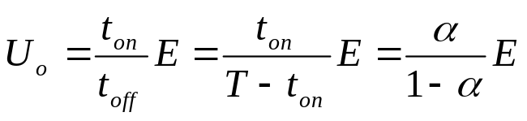
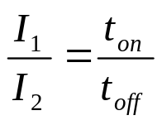
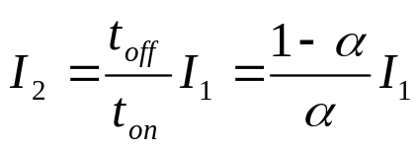

5.1.3 升降压斩波电路和Cuk斩波电路
1. 升降压斩波电路
所以输出电压为：
(5-41)
改变导通比α，输出电压既可以比电源电压高，也可以比电源电压低。当0<α<1/2时为降压，当1/2<α<1时为升压，因此称作升降压斩波电路。
☞电源电流i₁和负载电流i₂的平均值分别为I₁和I₂，当电流脉动足够小时，有
(5-42)
由上式可得
(5-43)
如果V、VD为没有损耗的理想开关时，则输出功率和输入功率相等，即
(5-44)
<number>/44

Slide 33
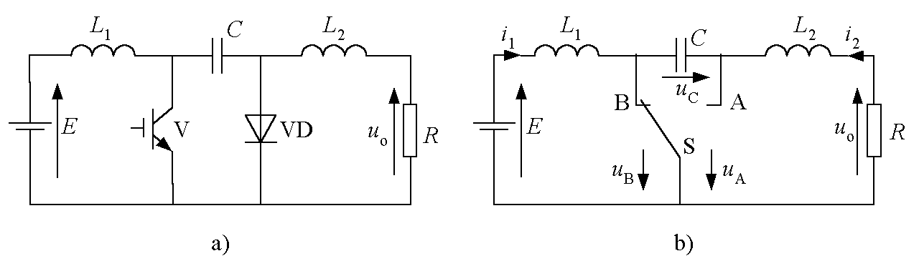
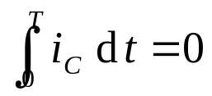
5.1.3 升降压斩波电路和Cuk斩波电路
2. Cuk斩波电路
图5-5 Cuk斩波电路及其等效电路
a） 电路图 b） 等效电路
◆工作原理
☞V导通时，E—L₁—V回路和R—L₂—C—V回路分别流过电流。
☞V关断时，E—L₁—C—VD回路和R—L₂—VD回路分别流过电流。
☞输出电压的极性与电源电压极性相反。
◆基本的数量关系
☞C的电流在一周期内的平均值应为零，即
(5-45)
<number>/44

Slide 34



5.1.3 升降压斩波电路和Cuk斩波电路
2. Cuk斩波电路Cuk斩波电路。美国加州理工学院Slobodan Cuk
☞由(5-45)得
(5-46)
从而可得
(5-47)
☞由L₁和L₂的电压平均值为零，可得出输出电压U_{o}与电源电压E的关系
(5-48)
◆与升降压斩波电路相比，Cuk斩波电路有一个明显的优点，其输入电源电流和输出负载电流都是连续的，且脉动很小，有利于对输入、输出进行滤波。
<number>/44

Slide 35


5.1.4 Sepic斩波电路和Zeta斩波电路
1. Sepic斩波电路
◆工作原理
☞ V导通时，E—L₁—V回路和C₁—V—L₂回路同时导电，L₁和L₂贮能。
☞ V关断时，E—L₁—C₁—VD—负载回路及L₂—VD—负载回路同时导电，此阶段E和L₁既向负载供电，同时也向C₁充电（C₁贮存的能量在V处于通态时向L₂转移）。
◆输入输出关系
(5-49)
图5-6 a)Sepic斩波电路
<number>/44

Slide 36


5.1.4 Sepic斩波电路和Zeta斩波电路
2. Zeta 斩波电路
◆工作原理
☞V导通时，电源E经开关V向电感L₁贮能。
☞V关断时，L₁－VD－C₁构成振荡回路， L₁的能量转移至C₁，能量全部转移至C₁上之后，VD关断，C₁经L₂向负载供电。
◆输入输出关系为
(5-50)
◆结论
Sepic 和Zeta两种电路具有相同的输入输出关系
Sepic电路中，电源电流连续但负载电流断续，有利于输入滤
Zeta电路的电源电流断续而负载电流连续
两种电路输出电压为正极性的。
图5-6 b Zeta斩波电路
<number>/44

Slide 37
5.2 复合和多相多重斩波电路
5.2.1 电流可逆斩波电路
5.2.2 桥式可逆斩波电路
5.2.3 多相多重斩波电路
<number>/44

Slide 38
5.2 复合和多相多重斩波电路
基本概念
降压斩波电路和升压斩波电路组合构成
复合斩波电路
在电源和负载之间接入多个结构相同的基本斩波电路而构成
多相多重斩波电路
一个控制周期中电源侧的电流脉波数
相数
重数
负载电流脉波数
<number>/44

Slide 39


5.2.1 电流可逆斩波电路
◆电路结构
☞V₁和VD₁构成降压斩波电路，电动机为电动运行，工作于第1象限。
☞V₂和VD₂构成升压斩波电路，电动机作再生制动运行，工作于第2象限。
☞必须防止V₁和V₂同时导通而导致电源短路。
◆工作过程
☞两种工作情况：只作降压斩波器运行和只作升压斩波器运行。
☞第3种工作方式：一个周期内交替地作为降压斩波电路和升压斩波电路工作。
☞第3种工作方式下，当一种斩波电路电流断续而为零时，使另一个斩波电路工作，让电流反方向流过，这样电动机电枢回路总有电流流过。
☞一个周期内，电流不断，响应很快。
a)
图5-7 电流可逆斩波电路及其波形
a） 电路图 b） 波形
<number>/44

Slide 40
5.2.1 电流可逆斩波电路
■总结
◆斩波电路用于拖动直流电动机时，常要使电动机既可电动运行，又可再生制动，降压斩波电路能使电动机工作于第1象限，升压斩波电路能使电动机工作于第2象限。
◆电流可逆斩波电路：降压斩波电路与升压斩波电路组合，此电路电动机的电枢电流可正可负，但电压只能是一种极性，故其可工作于第1象限和第2象限。
<number>/44

Slide 41

5.2.2 桥式可逆斩波电路
图5-8 桥式可逆斩波电路
■桥式可逆斩波电路
◆将两个电流可逆斩波电路组合起来，分别向电动机提供正向和反向电压，使电动机可以4象限运行。
◆工作过程
☞V₄导通时，等效为图5-7a所示的电流可逆斩波电路，提供正电压，可使电动机工作于第1、2象限。
☞V₂导通时，V₃、VD₃和V₄、VD₄等效为又一组电流可逆斩波电路，向电动机提供负电压，可使电动机工作于第3、4象限。
<number>/44

Slide 42
5.2.2 桥式可逆斩波电路
图5-8 桥式可逆斩波电路
<number>/44

Slide 43

5.2.3 多相多重斩波电路
■3相3重降压斩波电路
◆电路及波形分析
☞相当于由3个降压斩波电路单元并联而成。
☞总输出电流为 3 个斩波电路单元输出电流之和，其平均值为单元输出电流平均值的3倍，脉动频率也为3倍。
☞总输出电流最大脉动率（电流脉动幅值与电流平均值之比）与相数的平方成反比，其总的输出电流脉动幅值变得很小，所需平波电抗器总重量大为减轻。
a)
1
u
O
t
2
u
O
t
3
u
O
t
o
O
t
i
1
O
t
i
2
O
t
i
3
O
t
i
o
O
b)
t
图5-9 多相多重斩波电路及其波形
a）电路图 b）波形
<number>/44

Slide 44
5.2.3 多相多重斩波电路
☞当上述电路电源公用而负载为3个独立负载时，则为3相1重斩波电路，当电源为3个独立电源，向一个负载供电时，则为1相3重斩波电路。
☞电源电流的谐波分量比单个斩波电路时显著减小。
■多相多重斩波电路还具有备用功能，各斩波电路单元可互为备用，万一某一斩波单元发生故障，其余各单元可以继续运行，使得总体的可靠性提高。
<number>/44

Slide 45
本章小结
■直流-直流变流电路（DC/DC Converter）包括直接直流变流电路和间接直流变流电路。
■直接直流变流电路包括6种基本斩波电路、2种复合斩波电路及多相多重斩波电路，其中最基本的是降压斩波电路和升压斩波电路两种。
■间接直流变换电路可以分为单端和双端电路两大类，单端电路包括正激和反激两类，双端电路包括全桥、半桥和推挽三类，每一类电路都可能有多种不同的拓扑形式或控制方法。
<number>/44

Slide 46

习 题
1、直流斩波电路按照输入电压与输出电压的高低变化来分类有 斩波电路； 斩波电路； 斩波电路。
2、在图示升压斩波电路中，已知E=50V，负载电阻R=20Ω，L值和C值极大，采用脉宽调制控制方式，当T=40µs，t_{on}=25µs时，计算输出电压平均值U₀，输出电流平均值I₀。
<number>/44

